Slide 1
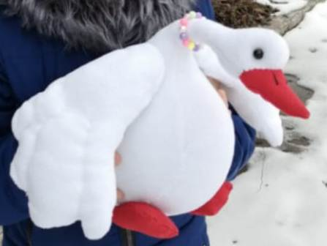
Гусь «Гоша»
Мастер-класс
Мошковская Ирина Николаевна -
педагог дополнительного образования, объединения «Рукодельницы»

Slide 2
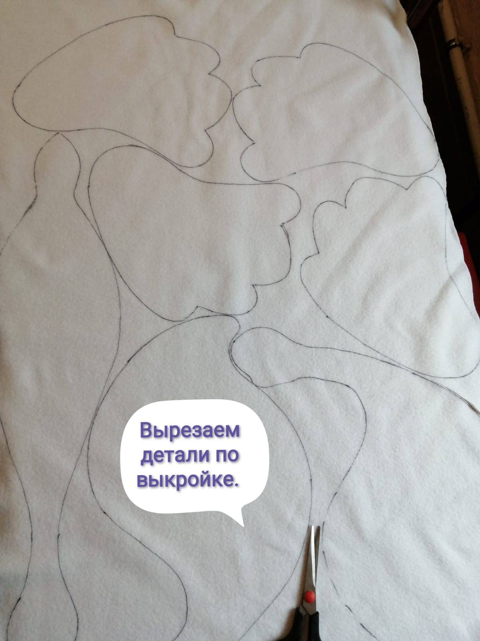
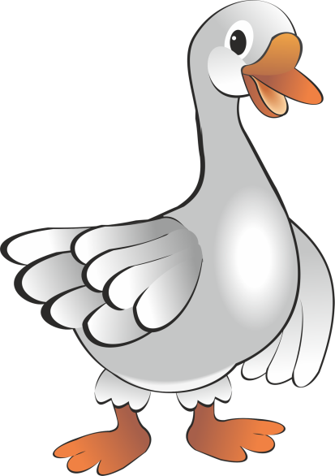
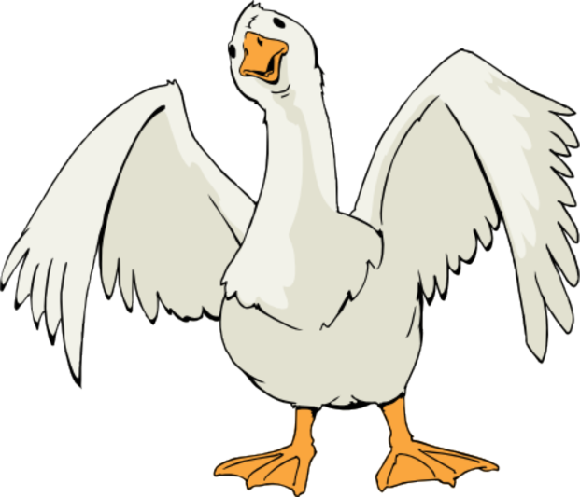
Выкройка гуся

Slide 3
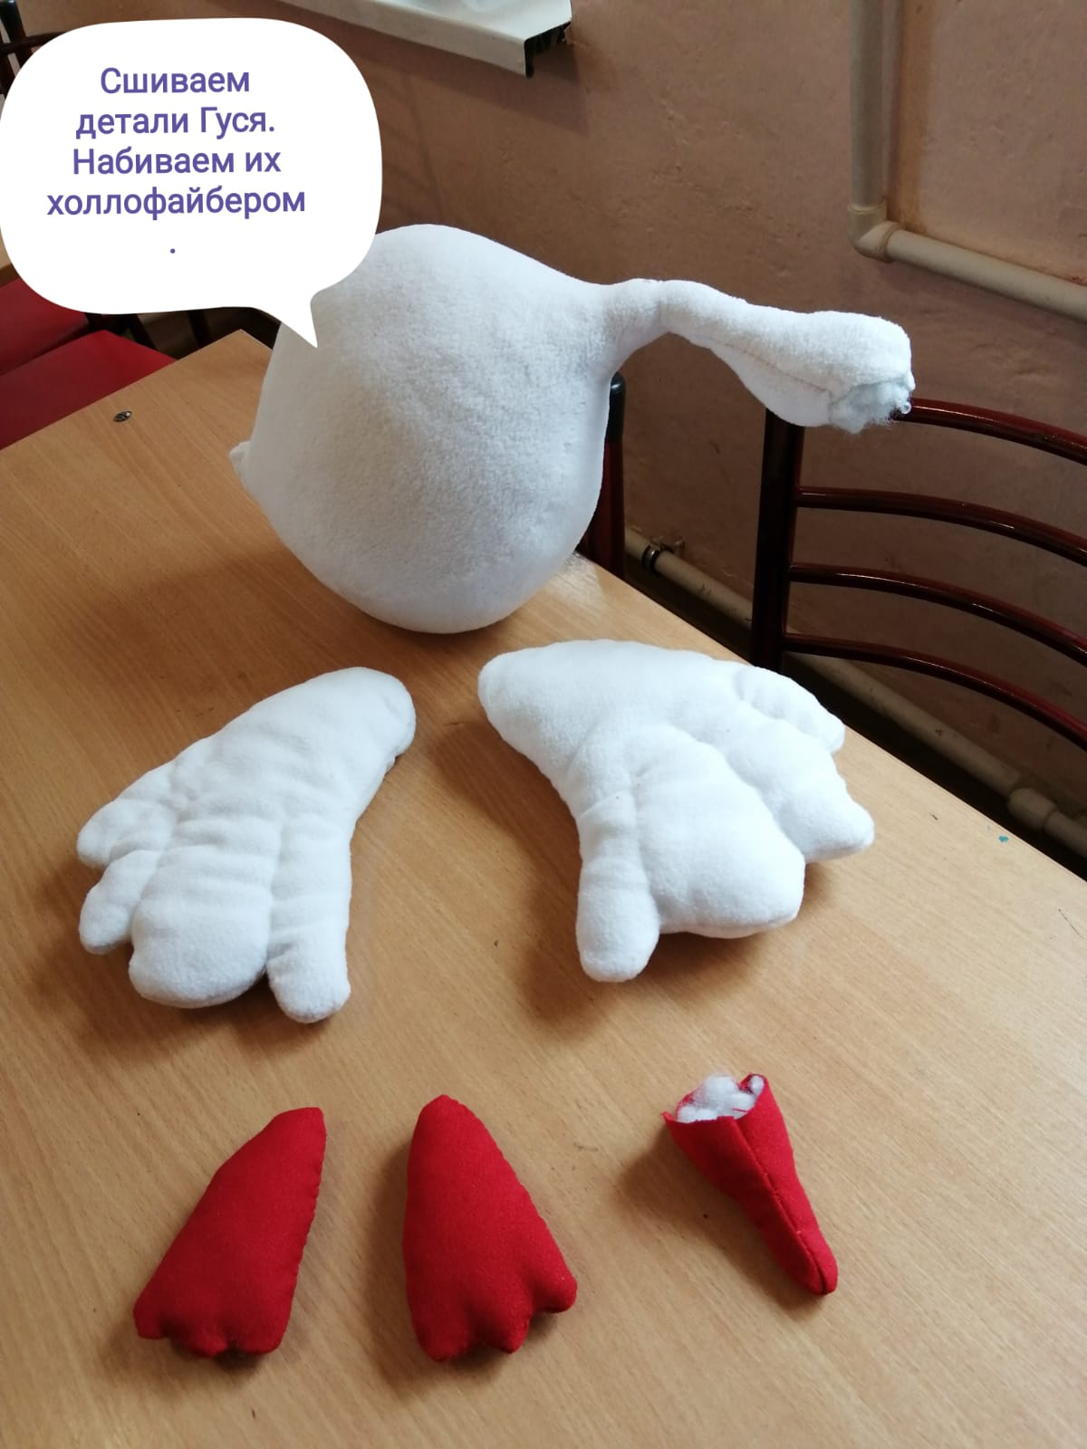
Сшиваем детали

Slide 4
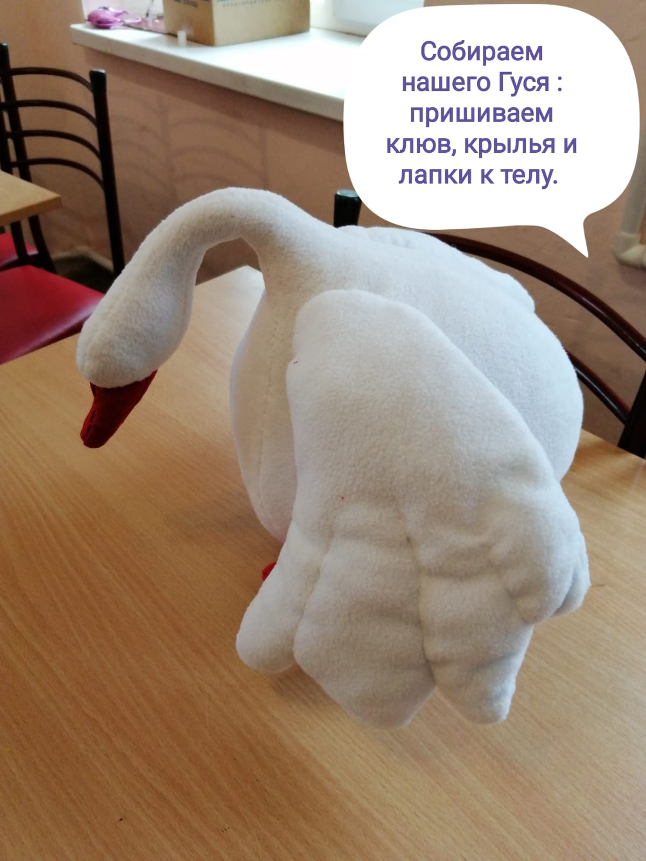
Собираем все детали вместе

Slide 5
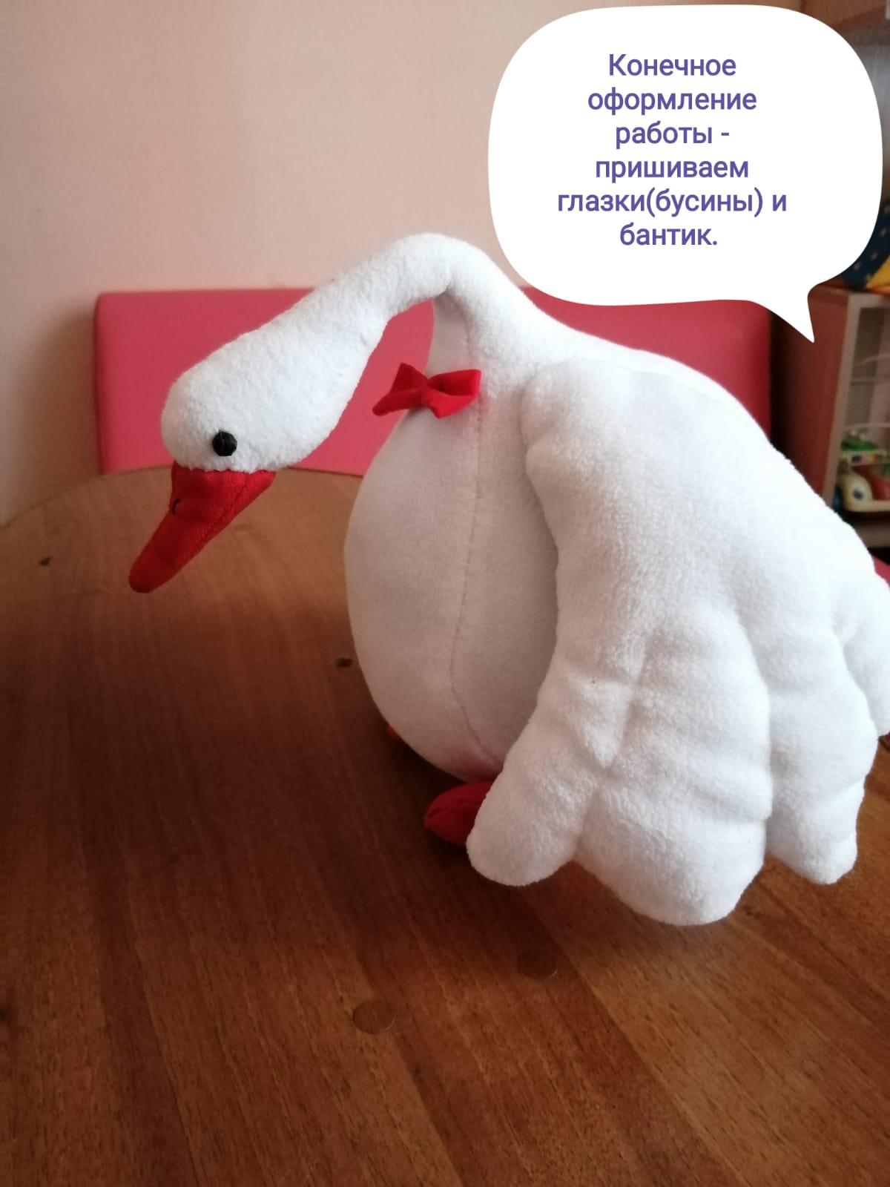
Оформляем работу

Slide 6
